Slide 1
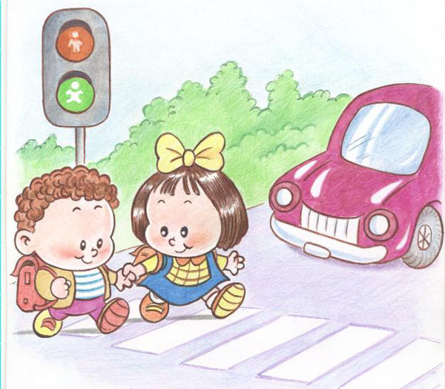
Муниципальное бюджетное дошкольное образовательное учреждение города Иркутска детский сад № 132
Азбука дорожного движения
Составитель: воспитатель
Стрижаченко А. А.
E-mail: sad132irk@yandex.ru
Сайт: https://rused.ru/irk-mdou132/

Slide 2
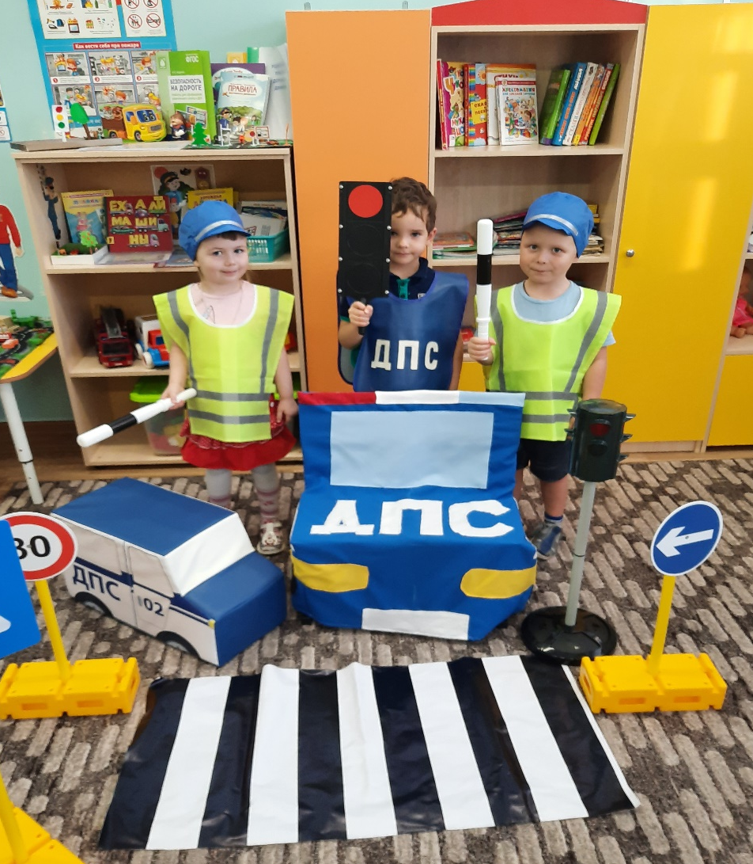
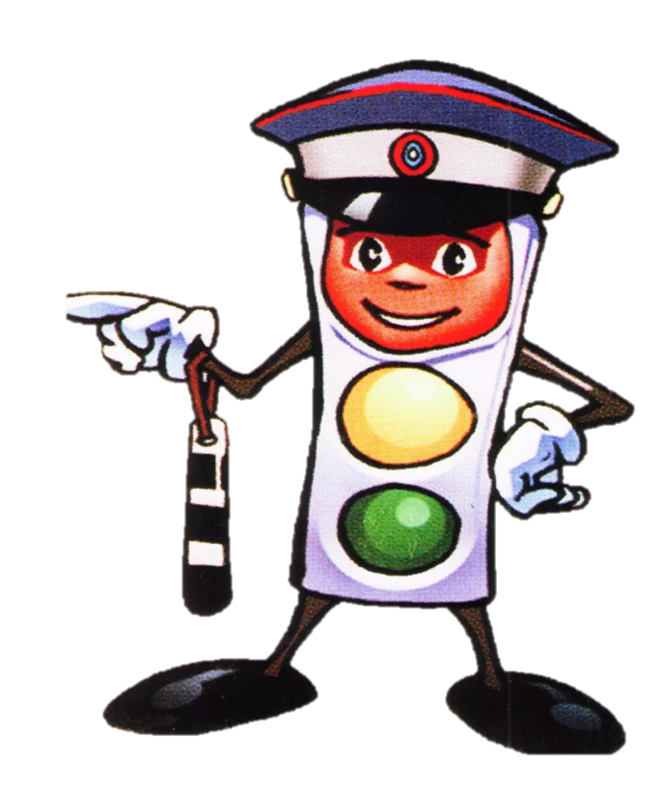
Встал малыш на ноги – он уже пешеход.
Сел ребенок на велосипед – он уже водитель.
Поехал в автобусе – он уже пассажир.
Так или иначе, рядом с ребенком дорога.

Slide 3
Приказ Министерства образования и науки Российской Федерации от 17 октября 2013 г. N 1155 «Об утверждении федерального государственного образовательного стандарта дошкольного образования»
Задачи:
формирования основ безопасности,
формирование элементарных представлений о правилах безопасности дорожного движения,
воспитании осознанного отношения к необходимости выполнения этих правил.

Slide 4
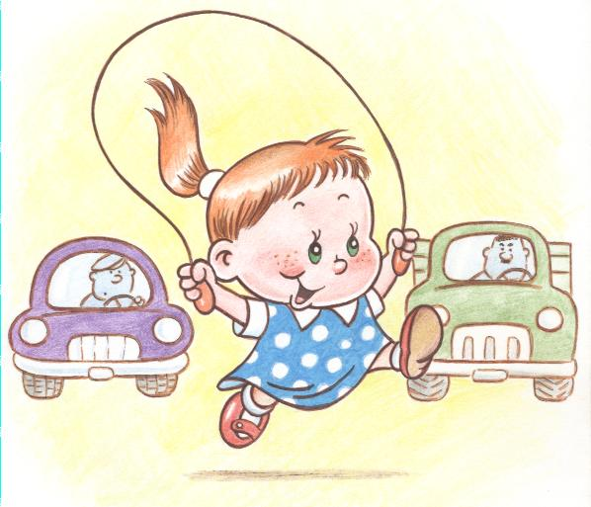
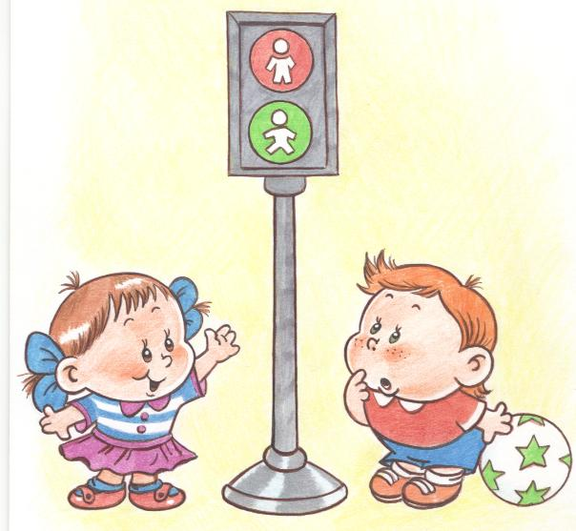
Цель :
Создание условий для формирования у детей среднего дошкольного возраста устойчивых навыков безопасного поведения на улицах и в транспорте.

Slide 5
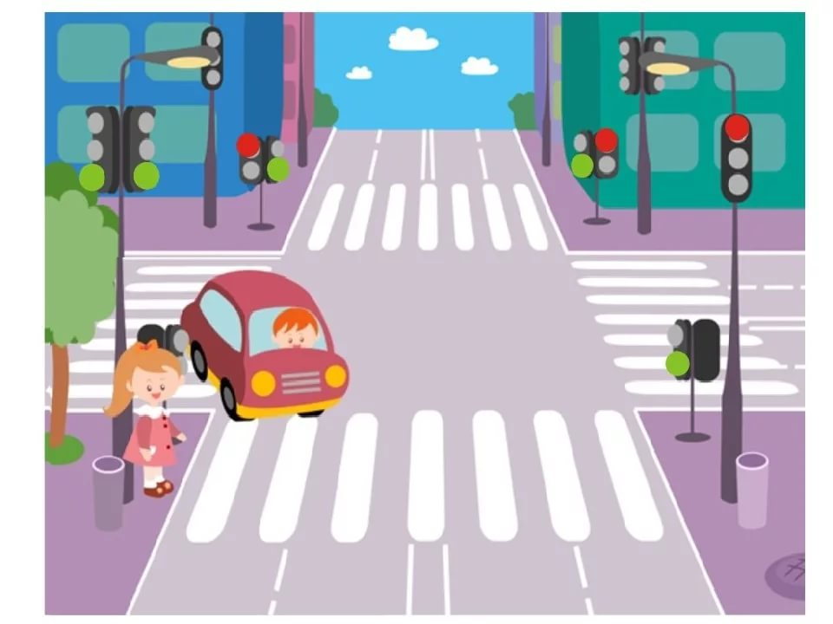
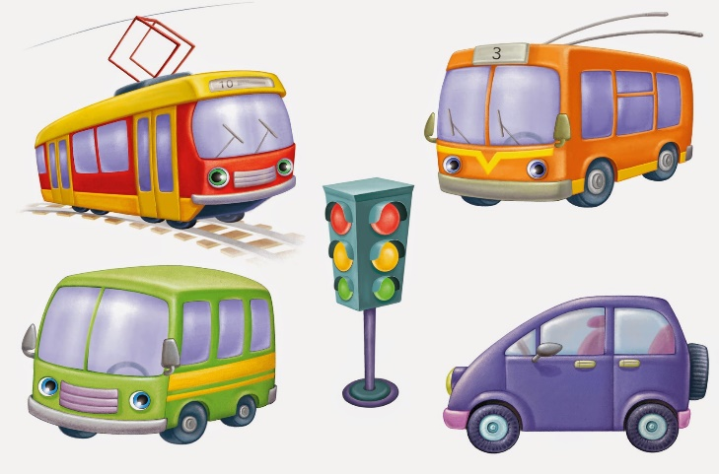
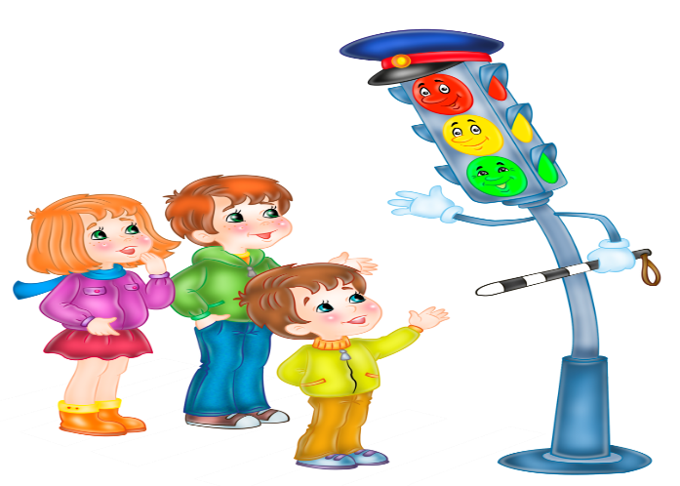
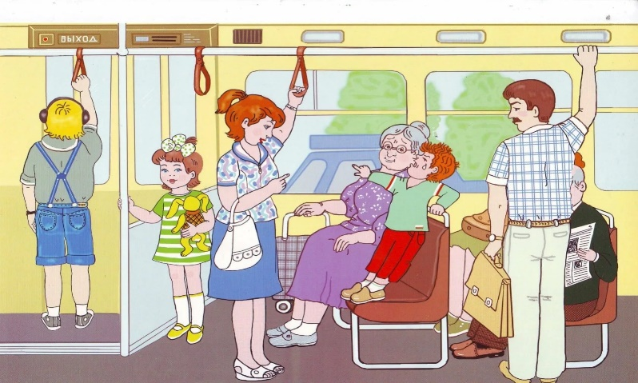
Задачи

Slide 6
Задачи для педагога:
-Провести диагностическое обследование детей среднего возраста, направленное на выявления представлений детей о правилах дорожного движения.
-Создать «Центр безопасности» для развития у дошкольников интереса к изучению ПДД.
-Формировать навыки безопасного поведения на дорогах у детей через НОД, использование ИКТ, беседы, дидактические игры, сюжетно-ролевые игры и другое в условиях дошкольного учреждения.
-Привлекать родителей дошкольников к совместной деятельности, в том числе к созданию предметно-развивающей среды.

Slide 7
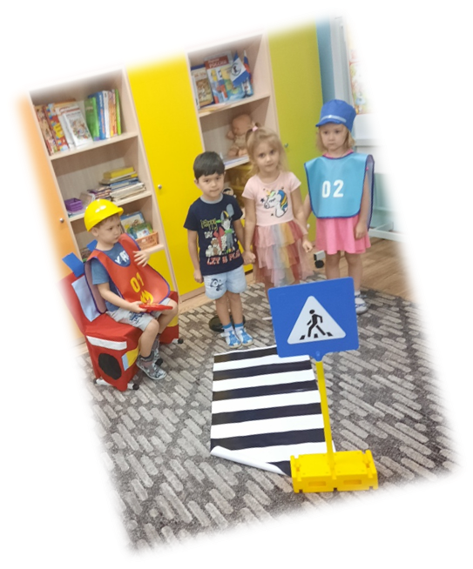
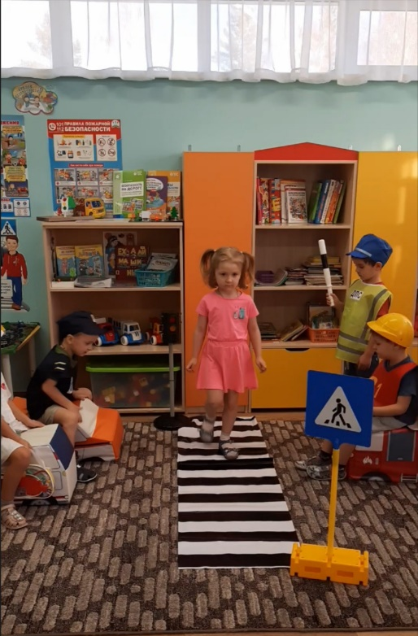
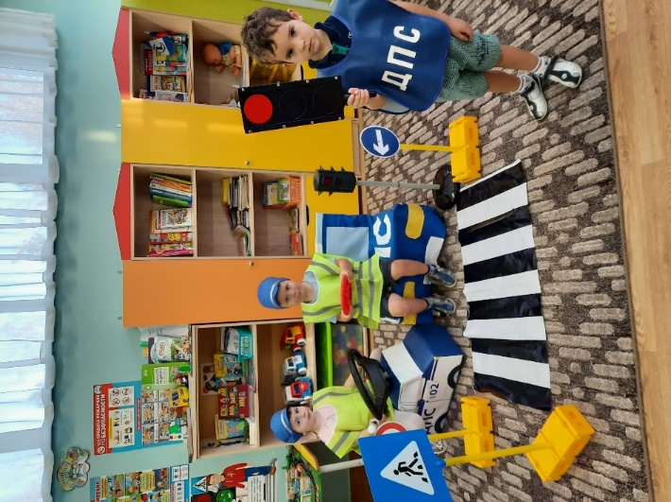
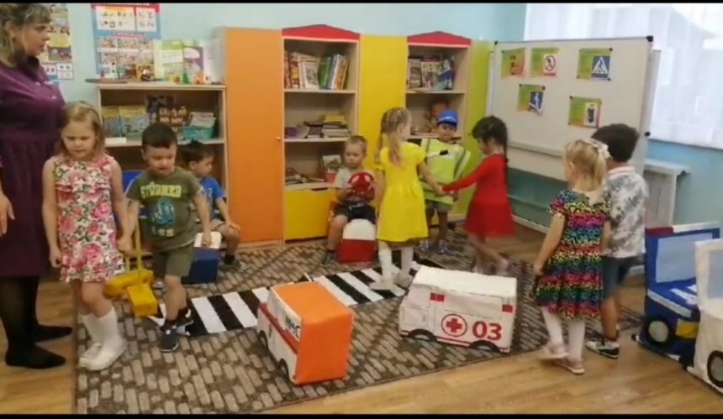
Ребенок-пешеход

Slide 8
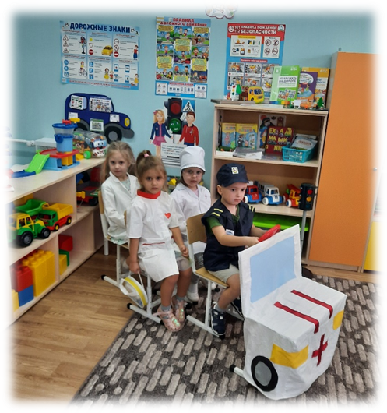
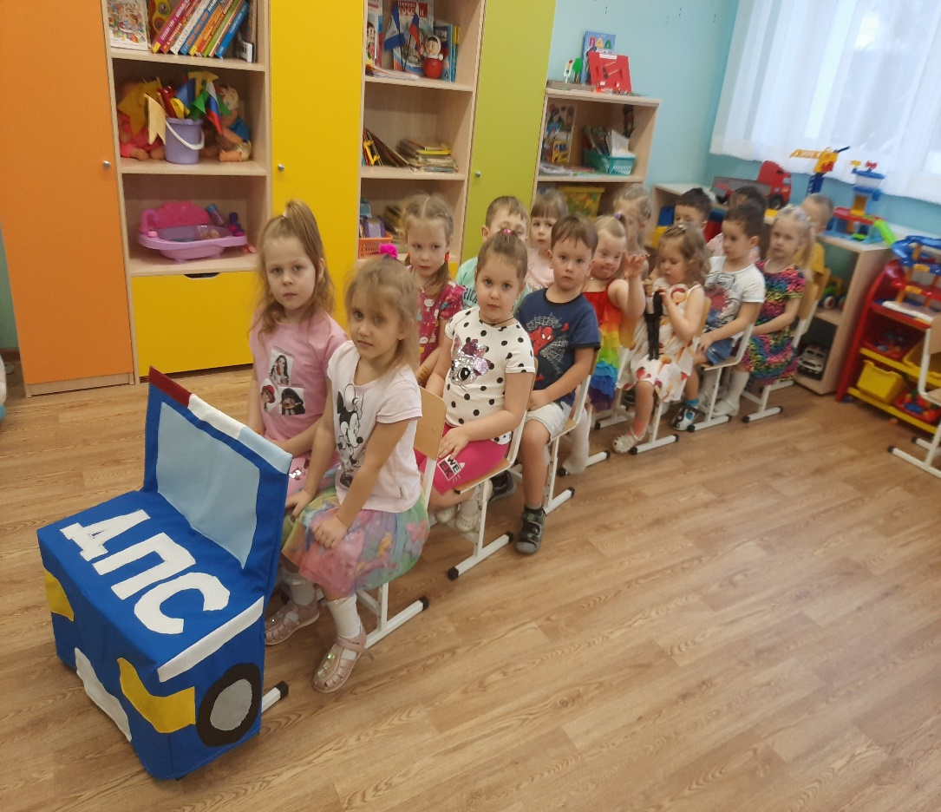
Ребенок-пассажир транспорта

Slide 9
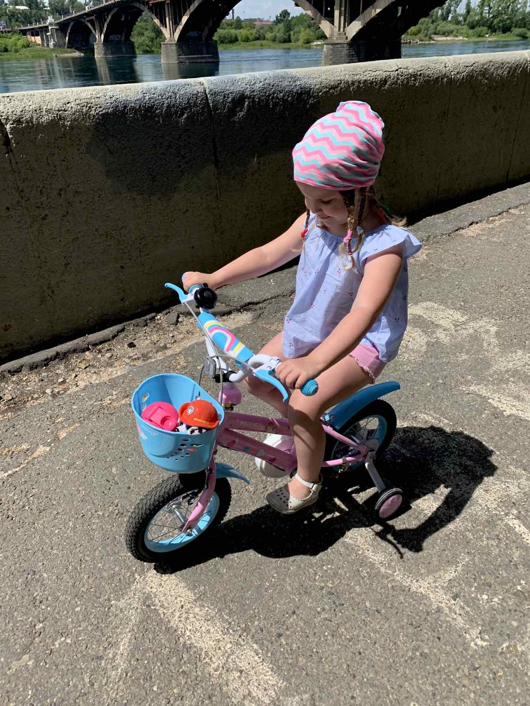
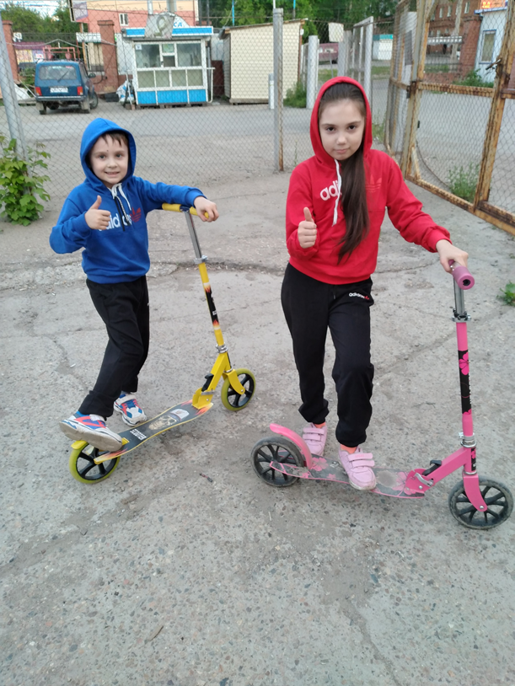
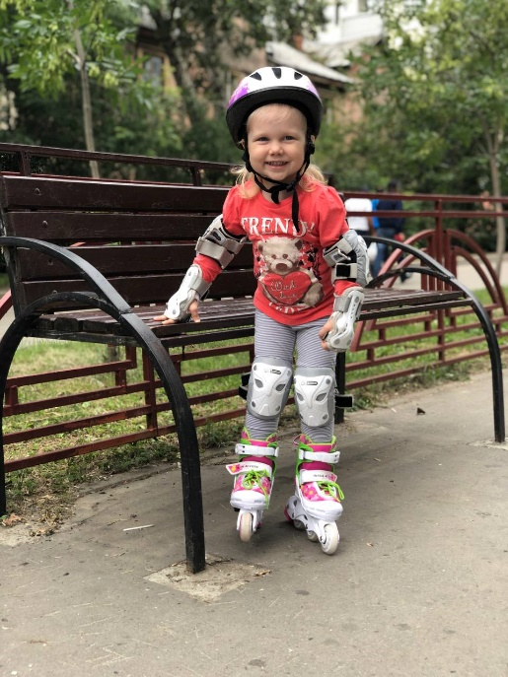
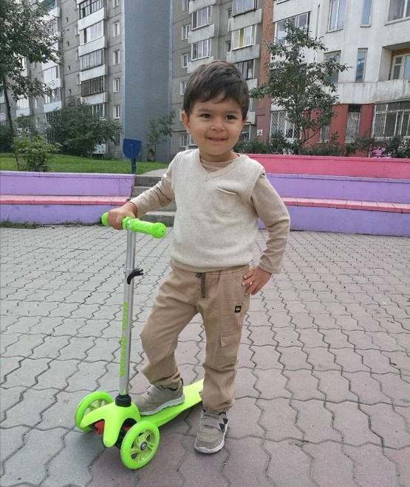
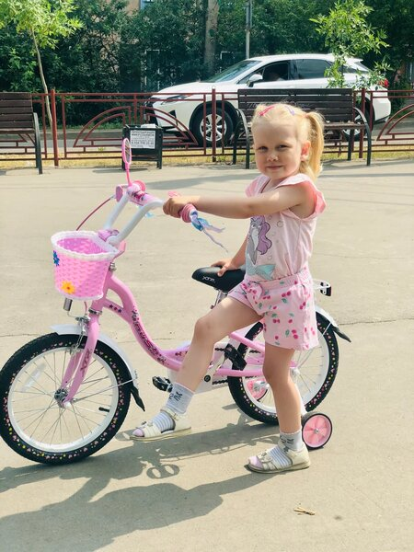
Ребенок-водитель детских транспортных средств

Slide 10
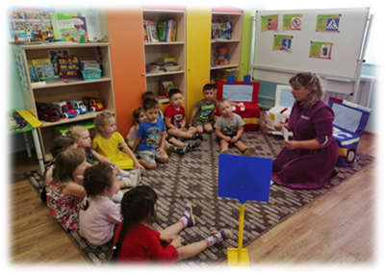
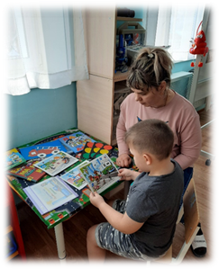
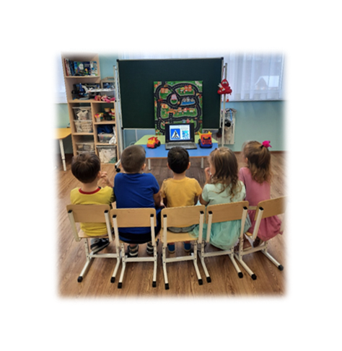
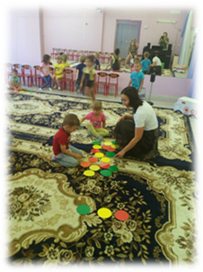
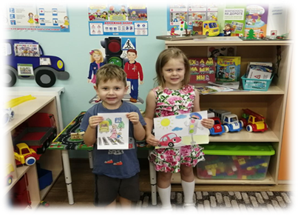
Обучающие занятия и беседы
Индивидуальные занятия
Формы работы
Использование ЭОР
Праздники и развлечения
Продуктивная деятельность

Slide 11
Формы работы с родителями
Информирование
Анкетирование
Консультирование
Участие в создании обучающей среды

Slide 12
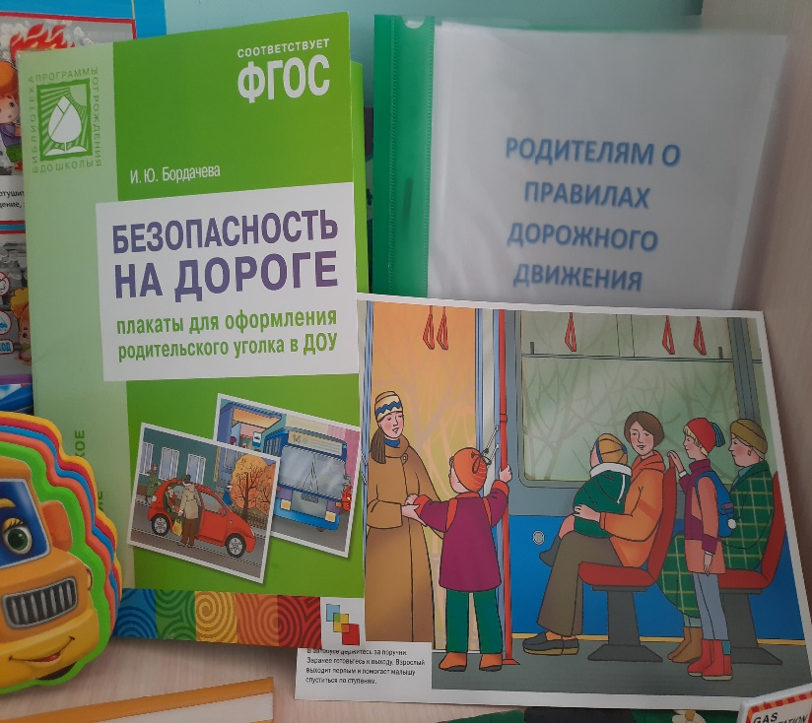
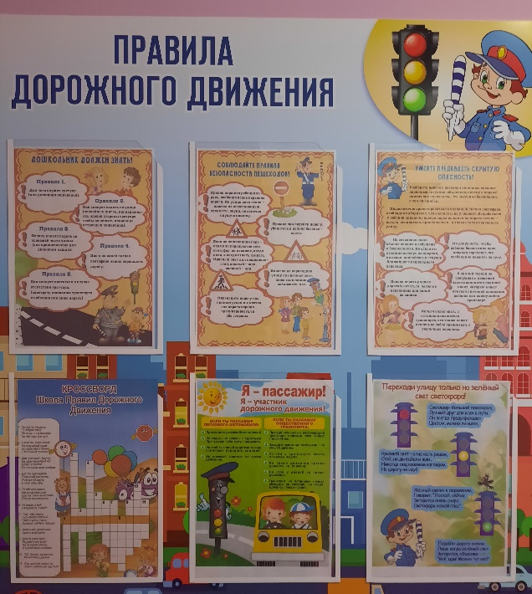
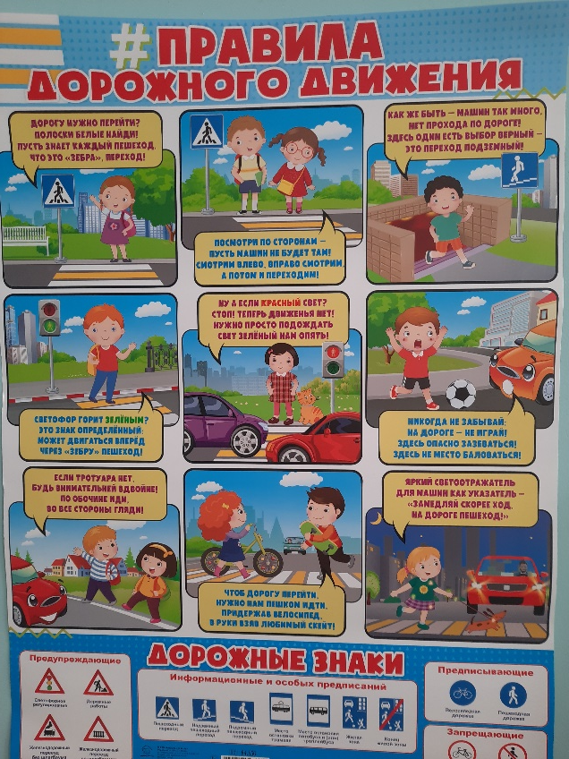
Информационный стенд для родителей

Slide 13
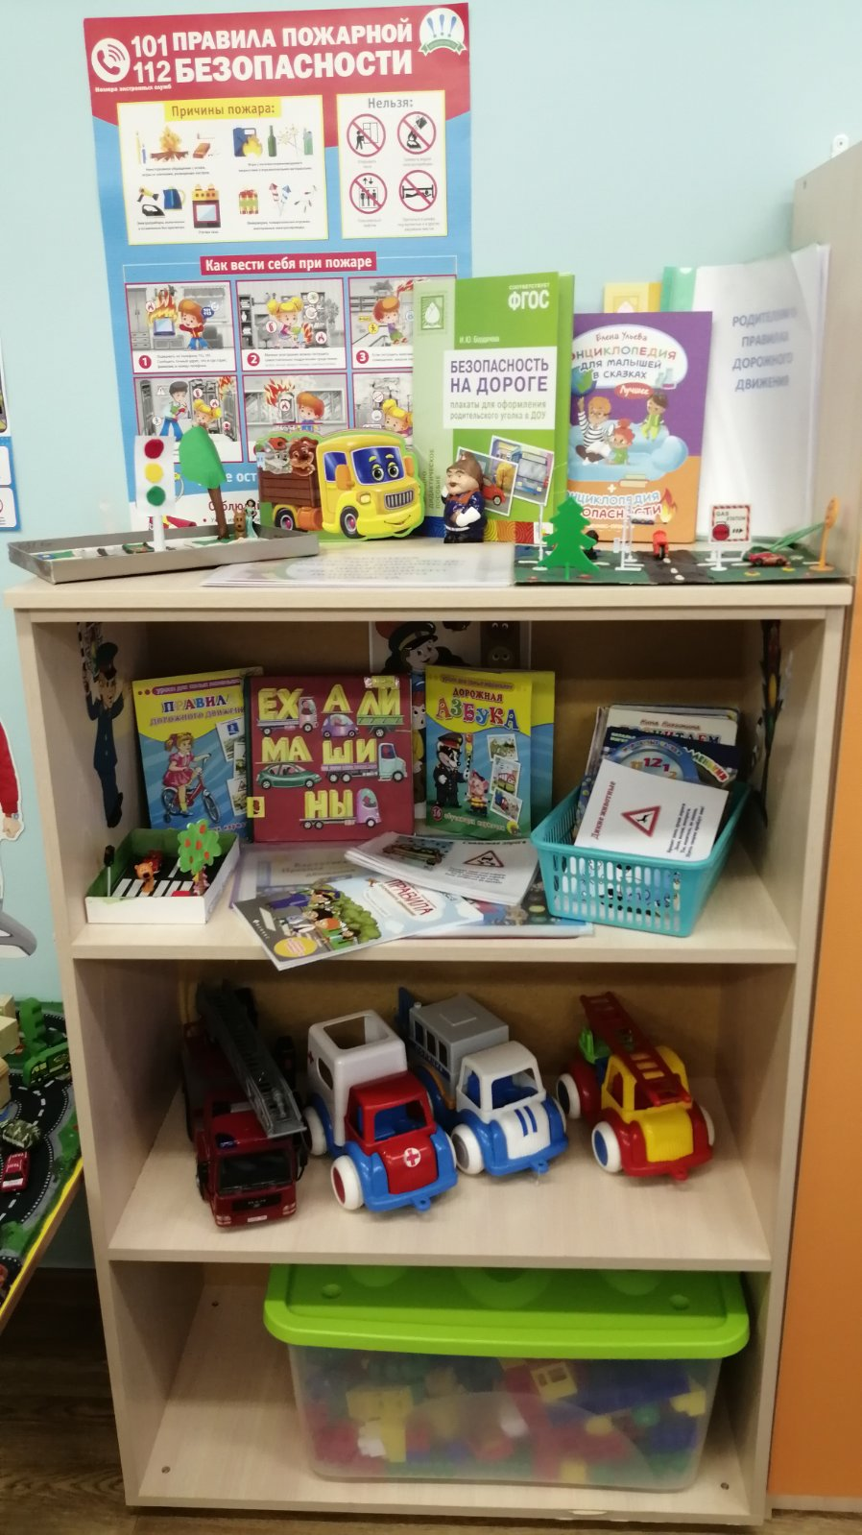
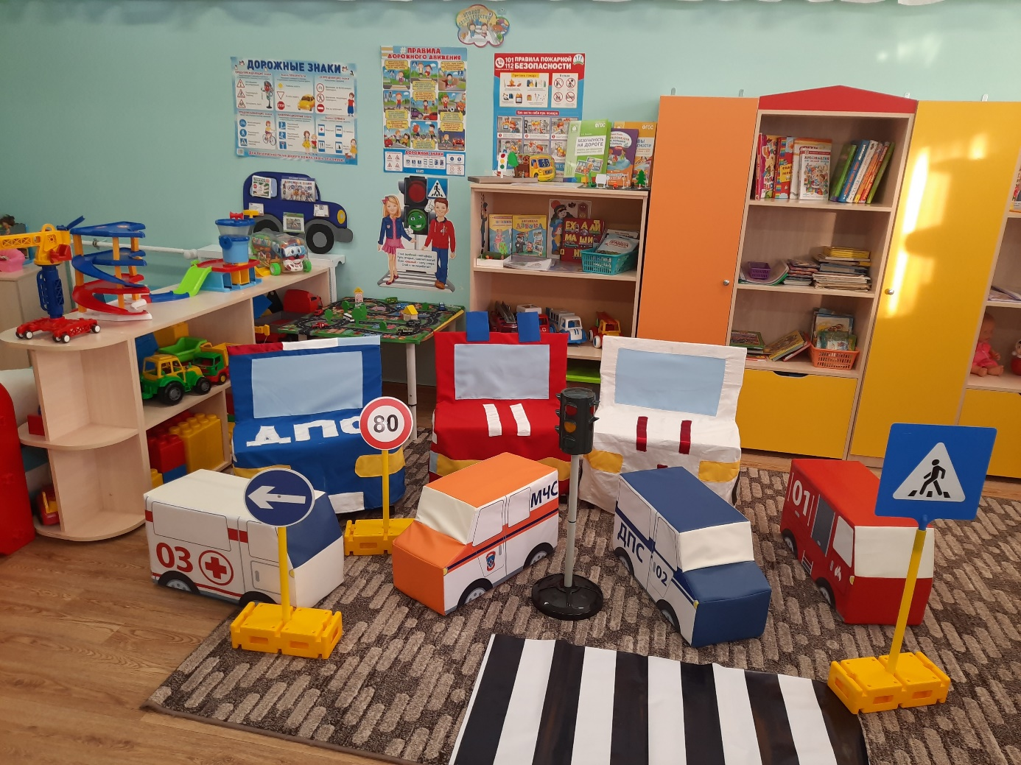
«Центр безопасности»

Slide 14
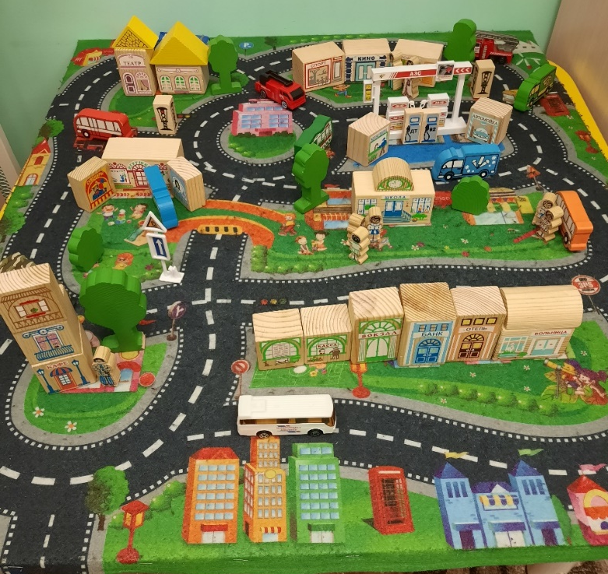
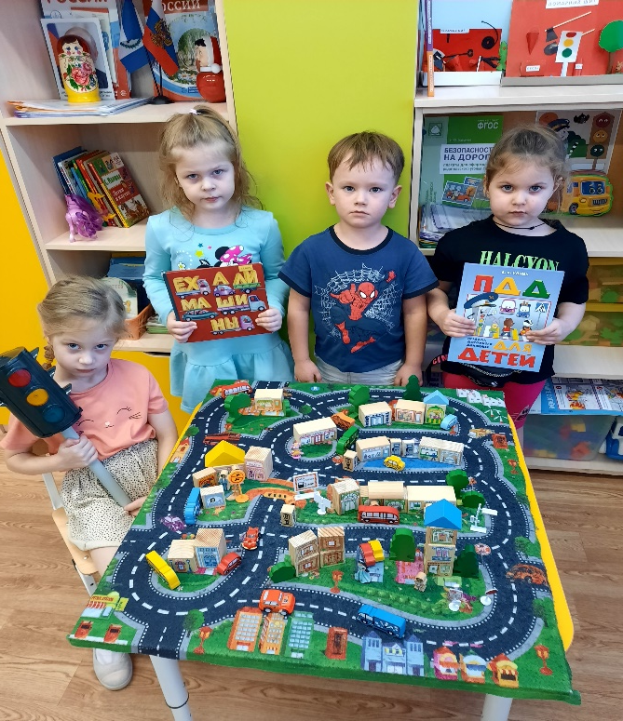
Макет нашего микрорайона

Slide 15
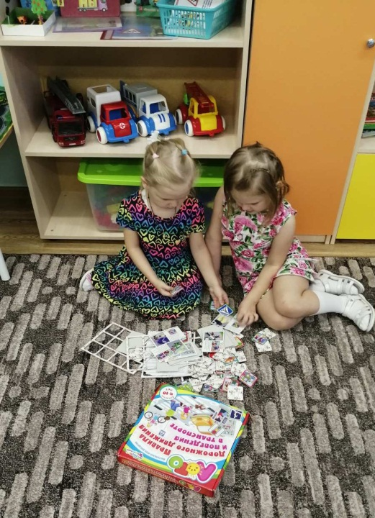
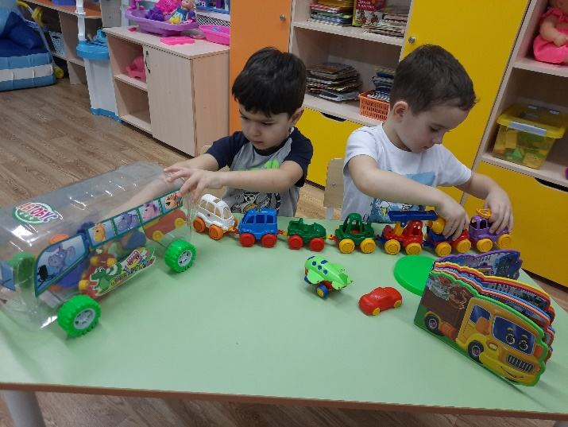
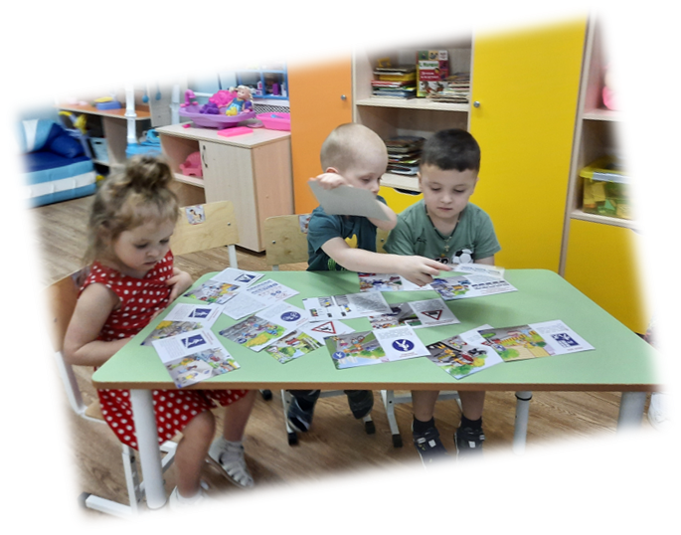
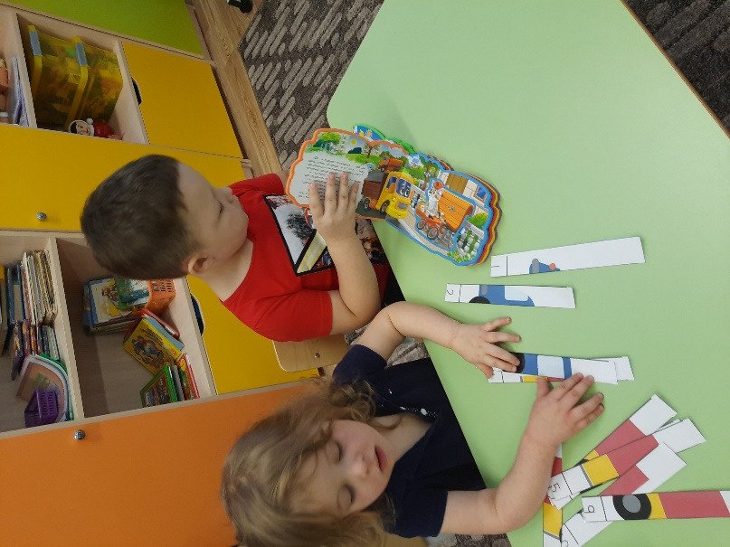
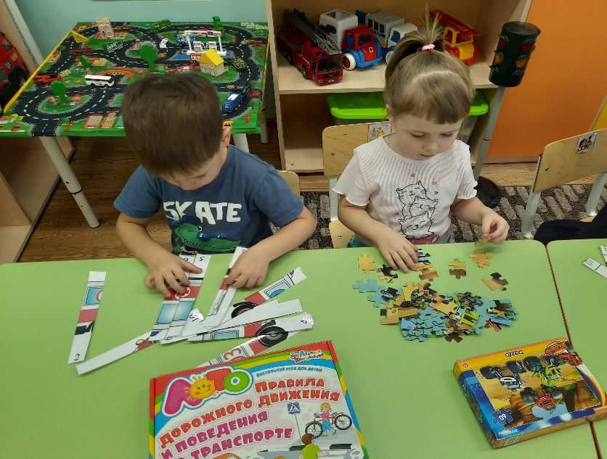

Slide 16
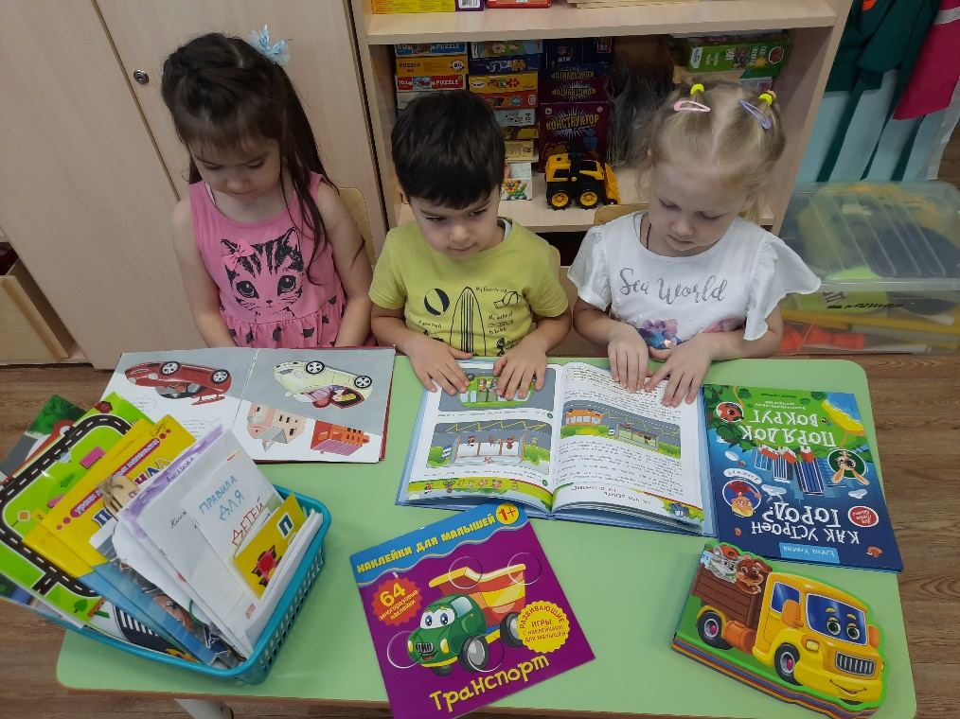
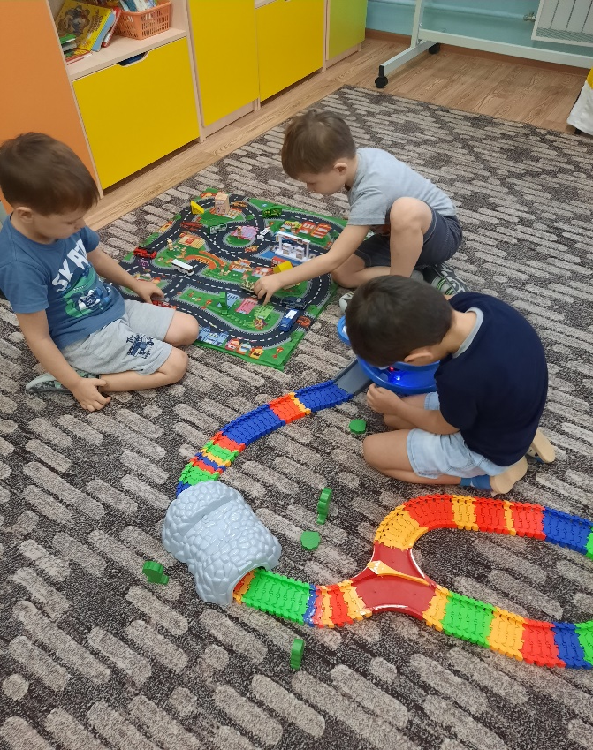
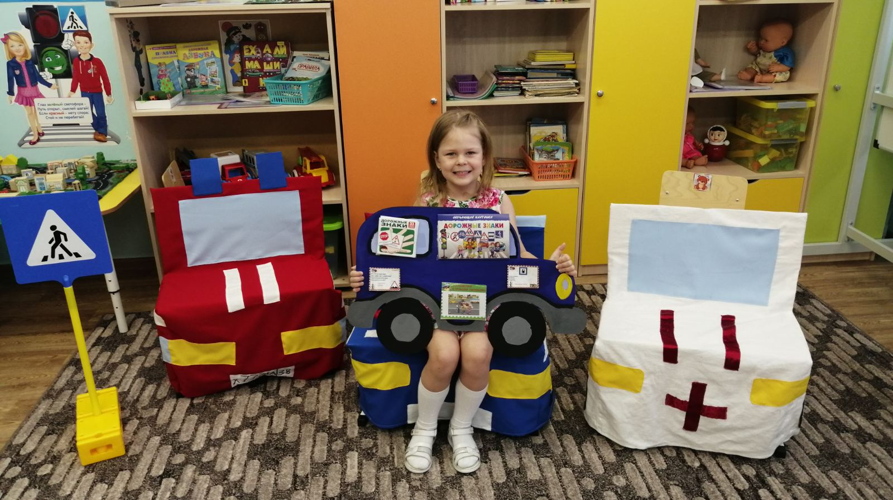

Slide 17
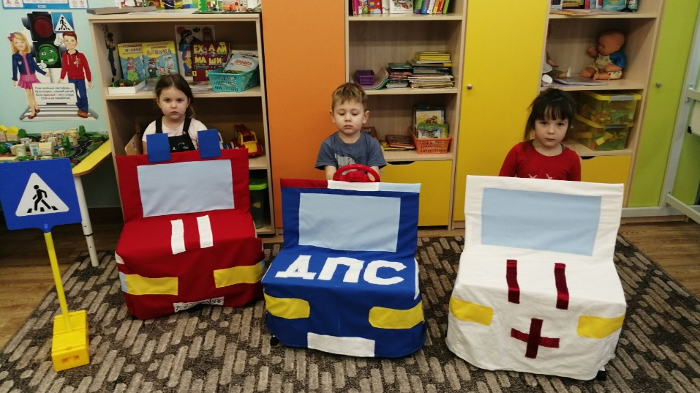
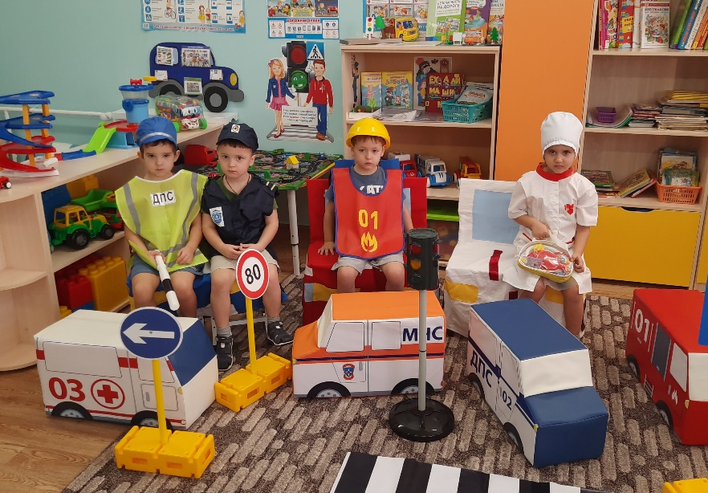
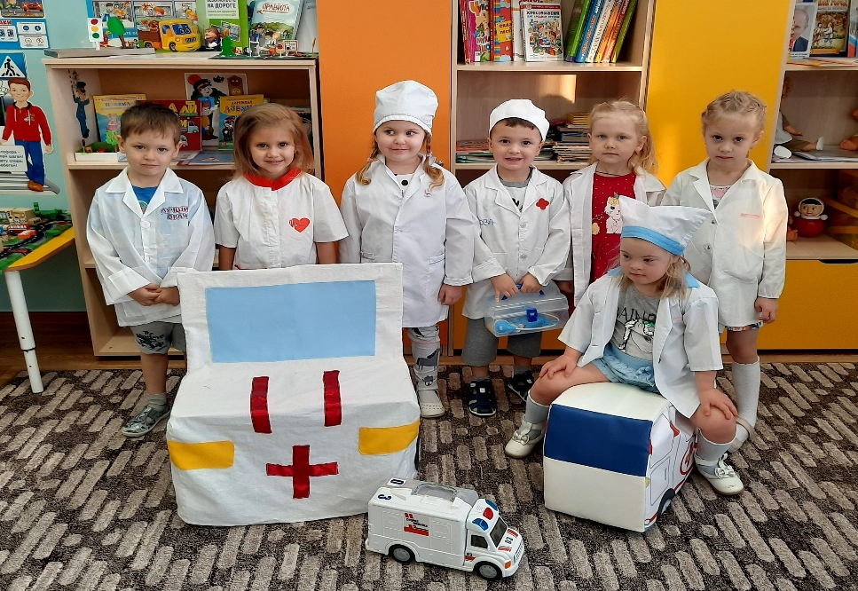
Атрибуты для сюжетно-ролевых игр

Slide 18
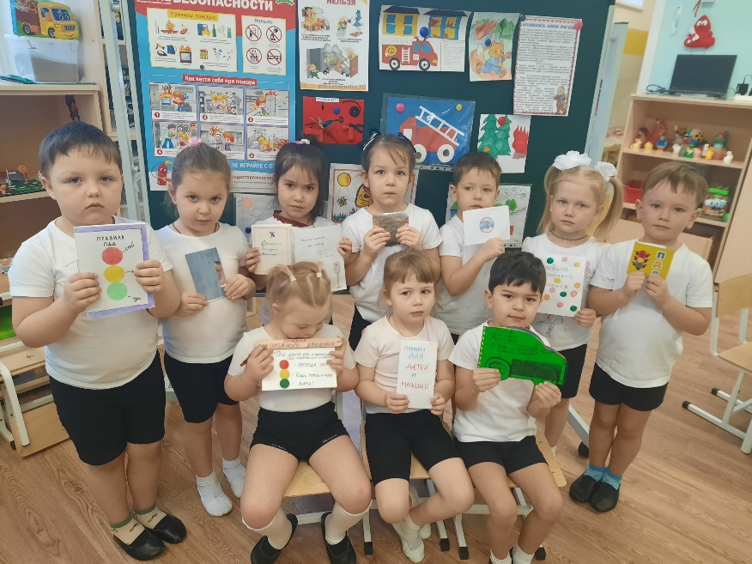
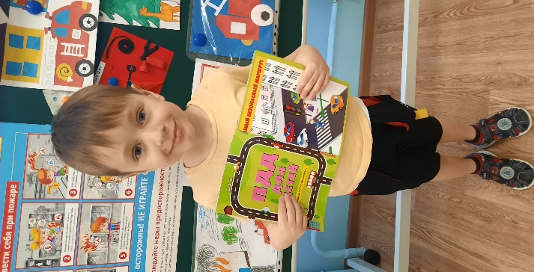
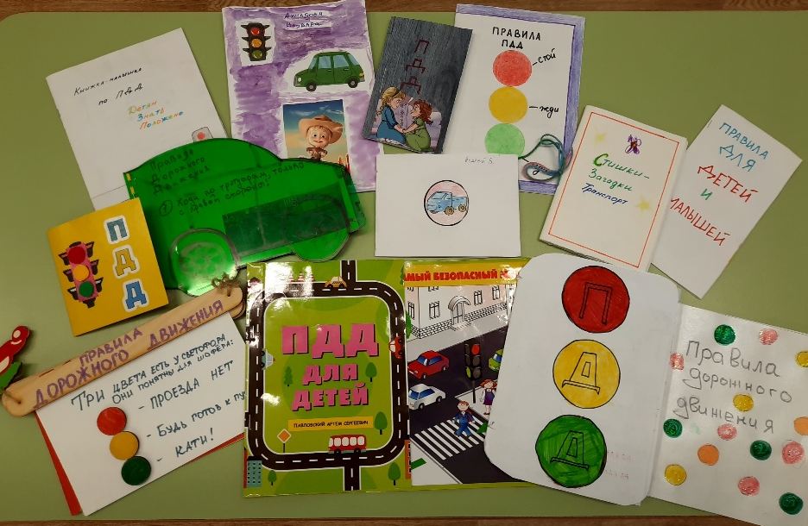
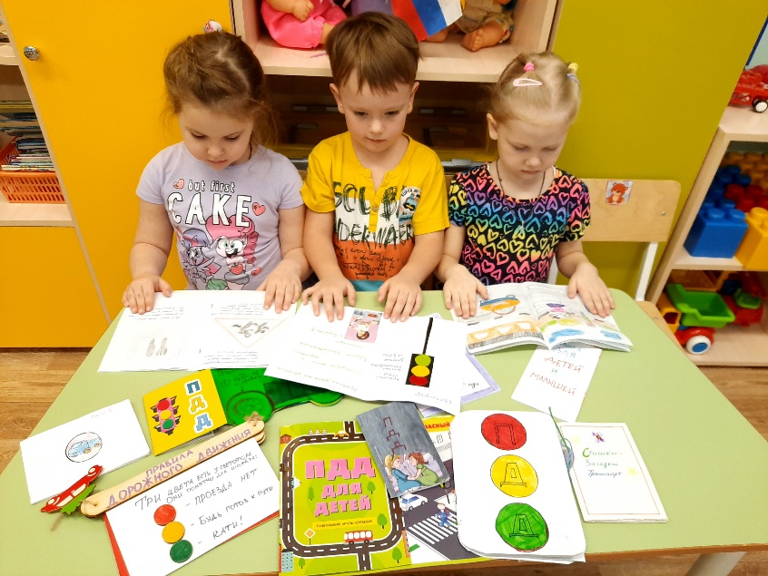
Книжки-малышки

Slide 19
Диагностика детей (сентябрь- февраль)
Начальная |  |  | Промежуточная
Высокий уровень | Средний уровень | Низкий уровень | Высокий уровень | Средний уровень | Низкий уровень
- | 50% 13 чел | 50% 13 чел | 60% 17 чел | 40% 9 чел | -

Slide 20
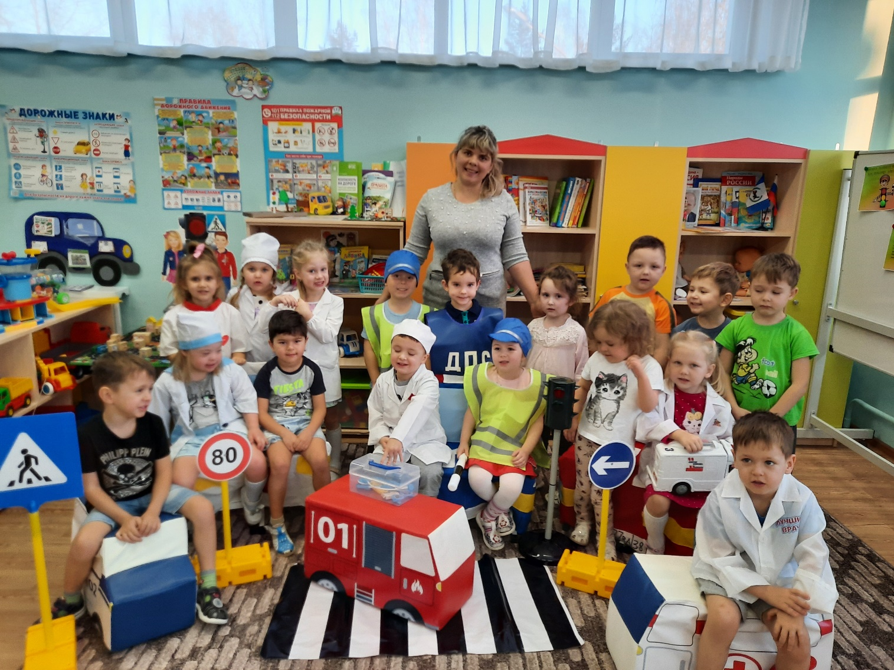

Slide 21
Мои перспективы:
• Разработка программы по реализации дополнительных образовательных услуг «Дорожная азбука» для детей дошкольного возраста.
• Системное пополнение Центра картотекой дидактических игр, атрибутами для сюжетно-ролевых игр, художественной и методической литературой, макетами, плакатами.
• Трансляция опыта работы по данной теме на городском и региональном уровне.

Slide 22
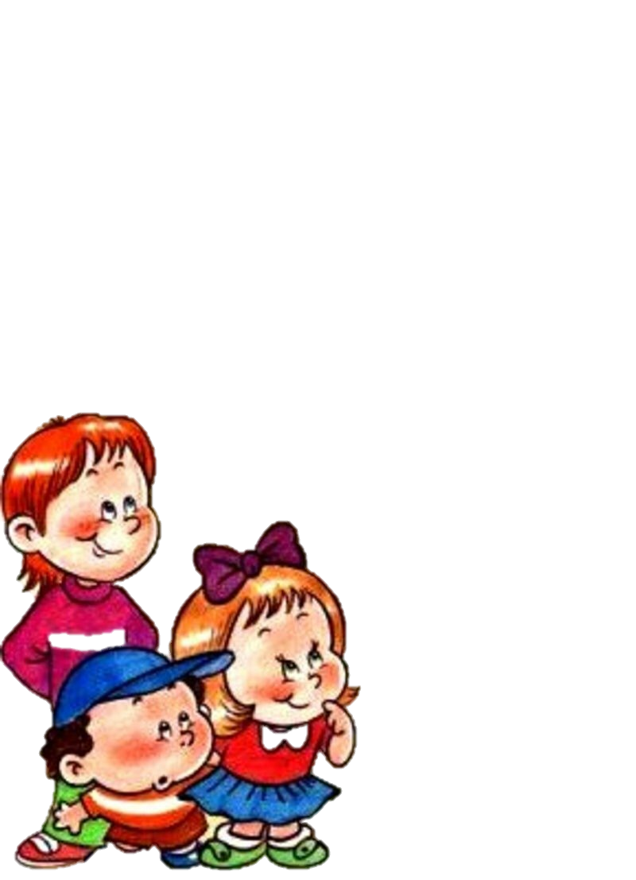
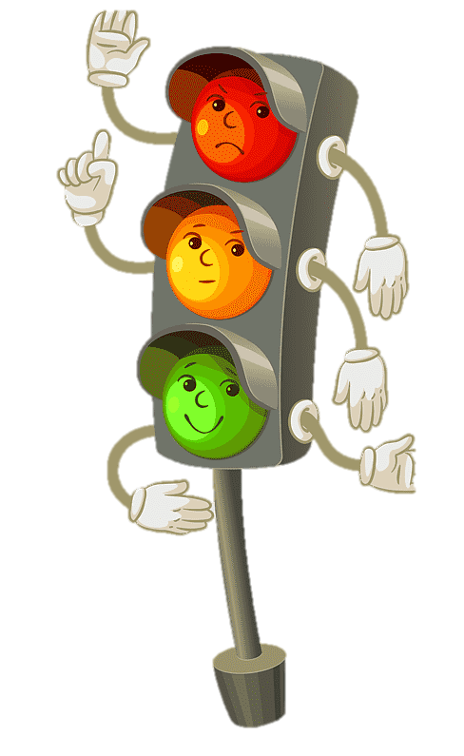
Спасибо за внимание!

